Slide 1
গ
স্বা
ত

Slide 2
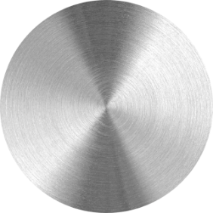
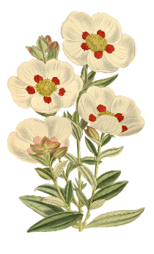
শিক্ষক
পরিচিতি
পা ঠ
পরিচিতি
ইসরাত জাহান ফেরদৌস
সহকারি শিক্ষক
দক্ষিণ বাঘরি সঃ প্রাঃ বিদ্যালয়
রাজাপুর, ঝালকাঠি
isratjahanfardous@gmail.com
শ্রেণিঃ৩য়
বিষয়ঃ প্রাথমিক বিজ্ঞান
অধ্যায়ঃ ১০ প্রযুক্তির সঙ্গে পরিচয়
পাঠঃ ১ আমাদের জীবনে প্রযুক্তি
সময়ঃ ৪৫ মিনিট

Slide 3
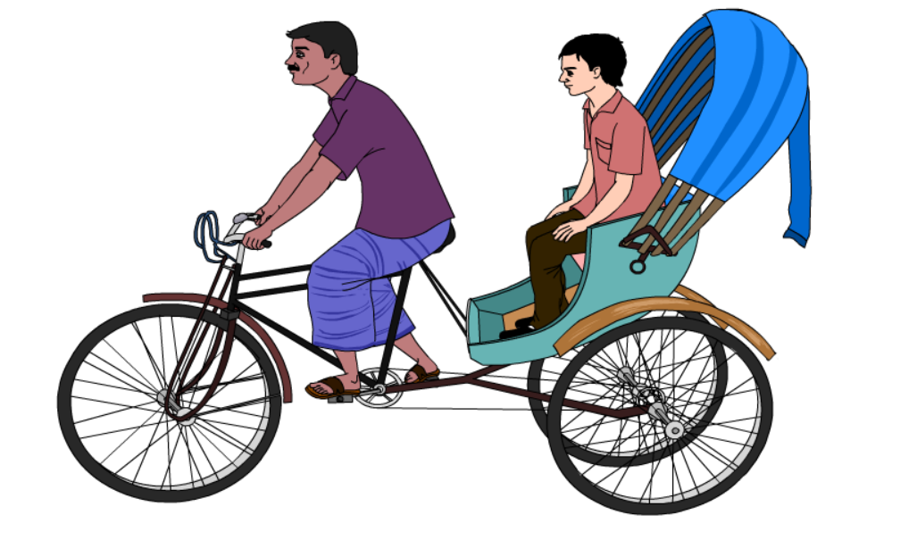
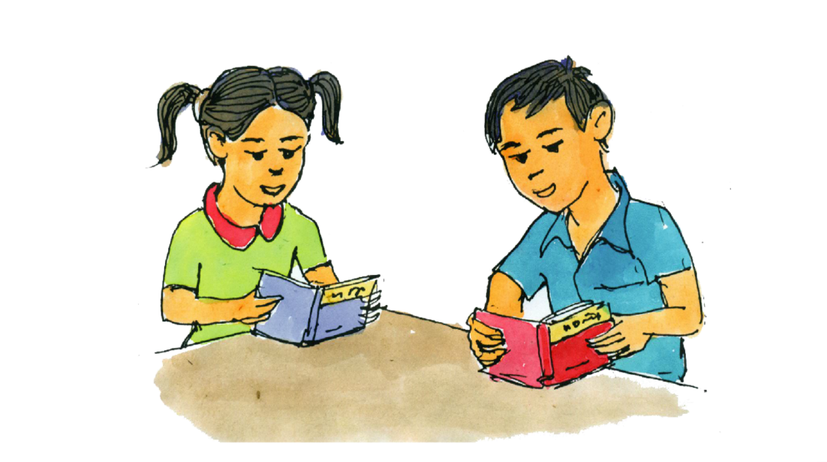
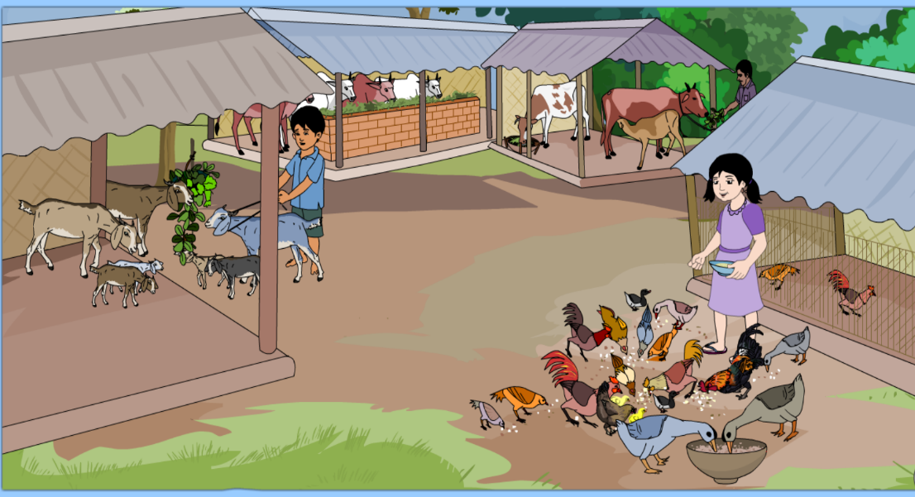
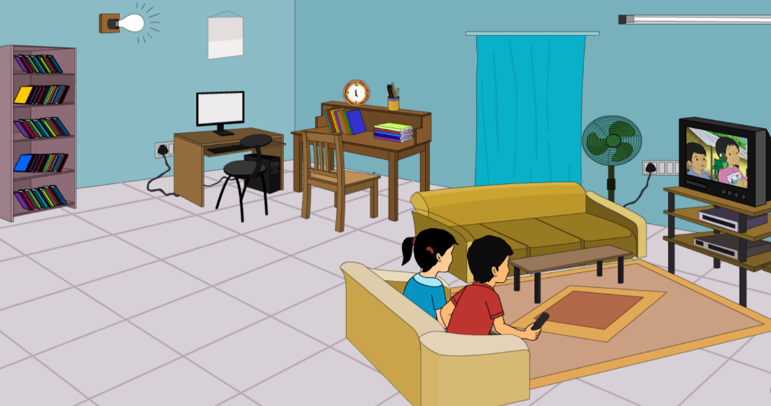
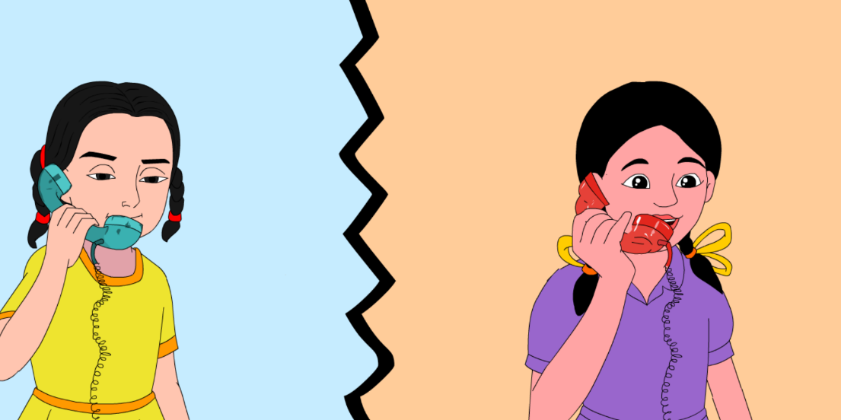
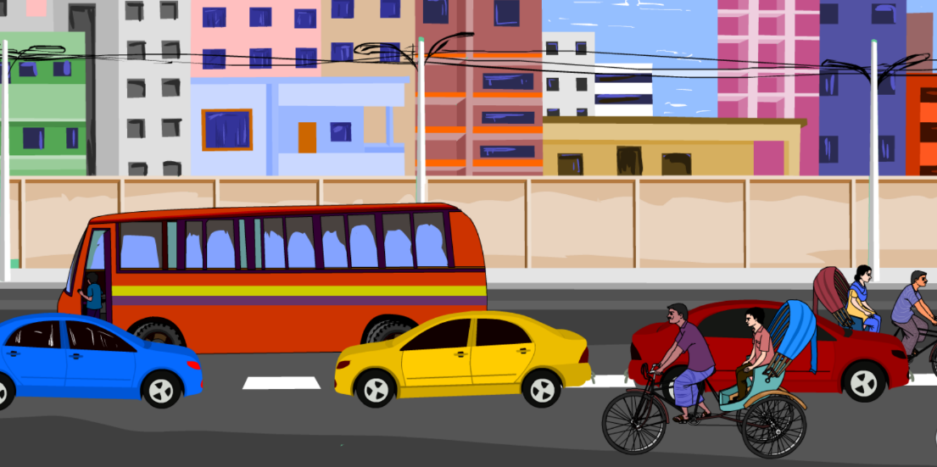
শিক্ষার্থী বন্ধুরা, এসো প্রথমেই আমরা কিছু ছবি দেখি।

Slide 4
আজকের পাঠ
আমাদের জীবনে প্রযুক্তি

Slide 5
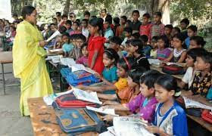
শিখনফল
আজকের পাঠ শেষে শিক্ষার্থী বন্ধুরা যা শিখবে তা হলো-
পড়াশোনা, যাতায়াত, ও কৃষিতে প্রযুক্তির বিকাশ ও ব্যবহার বর্ণনা করতে পারবে।
১০.১.১

Slide 6
নিচের চিত্রগুলো লক্ষ কর।মানুষগুলো কী করছে?তারা কী কী ব্যবহার করছে?
উপরের চিত্রগুলোতে যে সব জিনিস দেখানো হয়েছে তা সবই প্রযুক্তি।

Slide 7
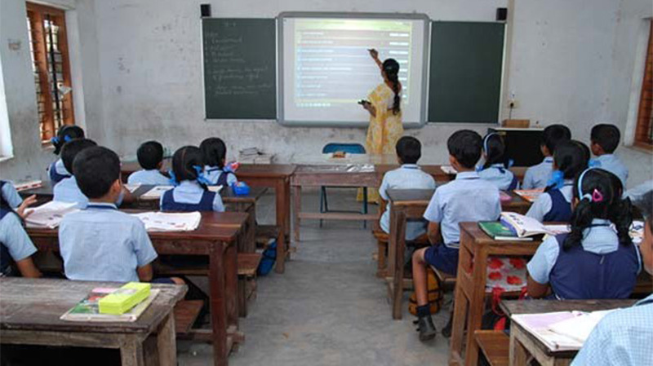
Israt Jahan Fardous, Rajapur,Jhalokathi
প্রযুক্তি কী?
প্রযুক্তি হতে পারে একটি যন্ত্র বা হাতিয়ার বা কোন পদ্ধতি যা আমাদের কাজে লাগে।প্রযুক্তি আমাদের কোন কাজকে সহজে, তাড়াতাড়ি এবং ভালোভাবে করতে সাহায্য করে।প্রযুক্তি আমাদের জীবনকে অনেক সহজ করে দেয়।

Slide 8
Israt Jahan Fardous, Rajapur,Jhalokathi
প্রশ্নঃ প্রযুক্তি কীভাবে আমাদের সহায়তা করে?

Slide 9
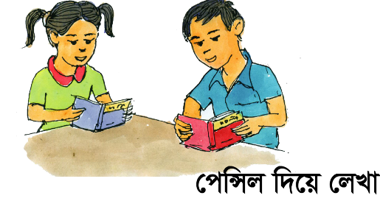
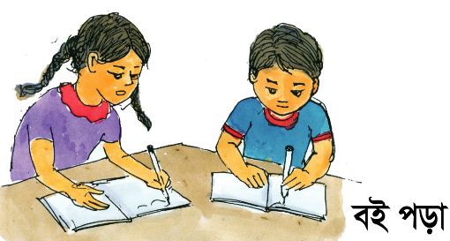
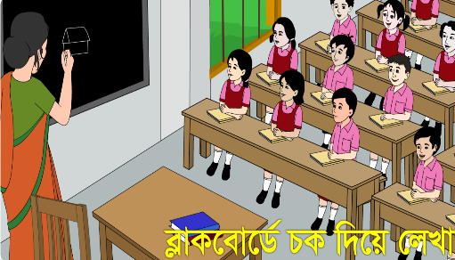
এসো কিছু ছবি দেখি
বিভিন্ন কাজে আমরা প্রযুক্তি ব্যবহার করি।পড়াশোনার জন্য আমরা বিভিন্ন প্রযুক্তি ব্যবহার করি।যেমনঃ পেনসিল,পাঠ্যপুস্তক,খাতা ইত্যাদি।শ্রেণিকক্ষে শিক্ষক ব্লাকবোর্ড,চক এবং অন্যান্য যন্ত্রপাতি ব্যবহার করেন।

Slide 10
একক কাজ
লেখাপড়ার জন্য আমরা ব্যবহার করি এমন ৪টি প্রযুক্তির নাম বল।

Slide 11
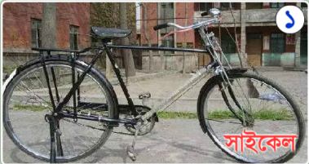
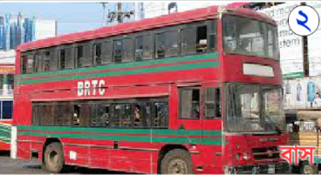
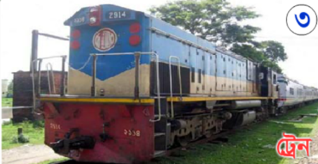
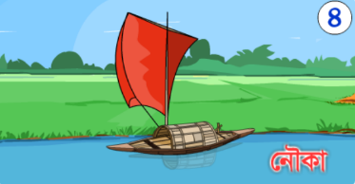
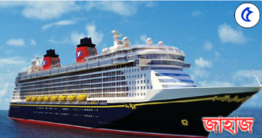
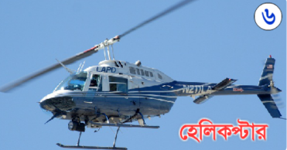
আমরা এক জায়গা থেকে অন্য জায়গায় যেতে বিভিন্ন প্রযুক্তি ব্যবহার করি।যেমনঃ সাইকেল, মোটরগাড়ি,বাস, জাহাজ, উড়োজাহাজ ইত্যাদি।আমরা মালামাল পরিবহনেও এ ধরণের প্রযুক্তি ব্যবহার করি।

Slide 12
জোড়ায় কাজ
আমরা এক জায়গা থেকে অন্য জায়গা যেতে এবং মালামাল পরিবহনে ব্যবহার করি এমন ৫ টি প্রযুক্তির নাম বল।

Slide 13
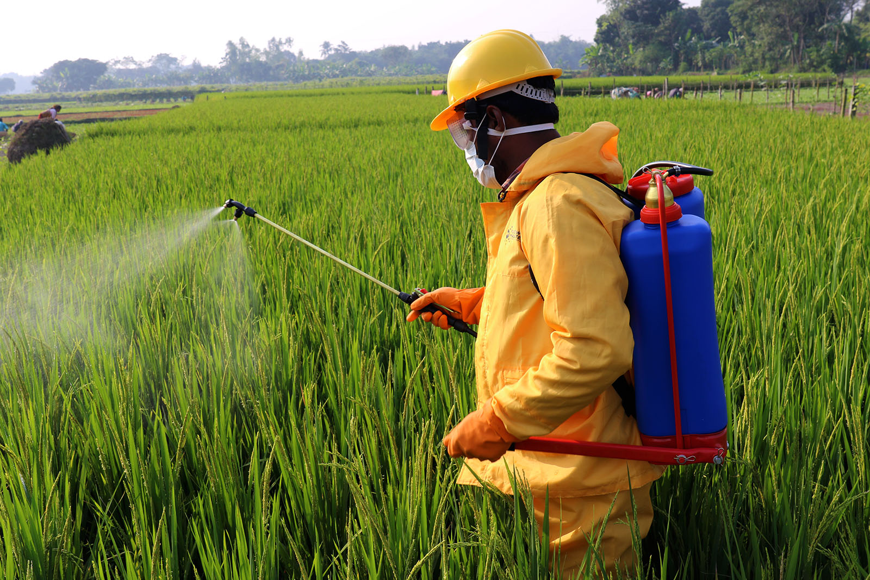
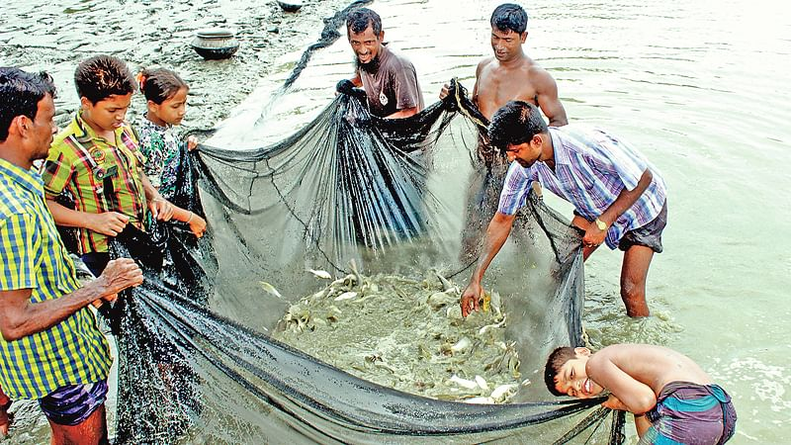
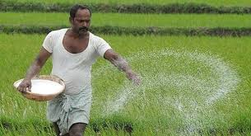
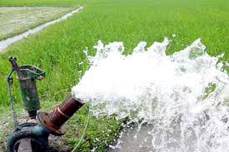
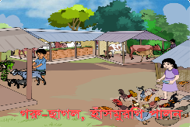
ছবিগুলো মনোযোগ দিয়ে দেখি

Slide 14
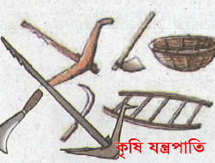
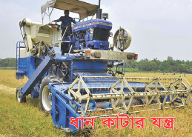
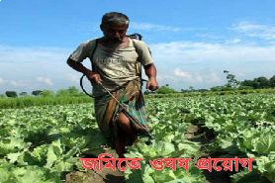
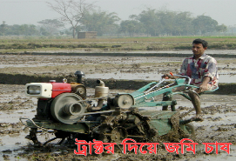
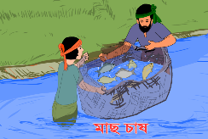
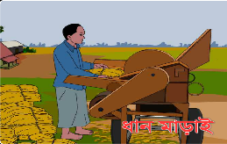
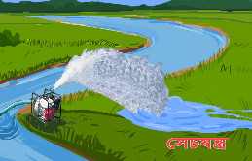
এক নজরে কৃষিকাজে ব্যবহৃত প্রযুক্তি

Slide 15
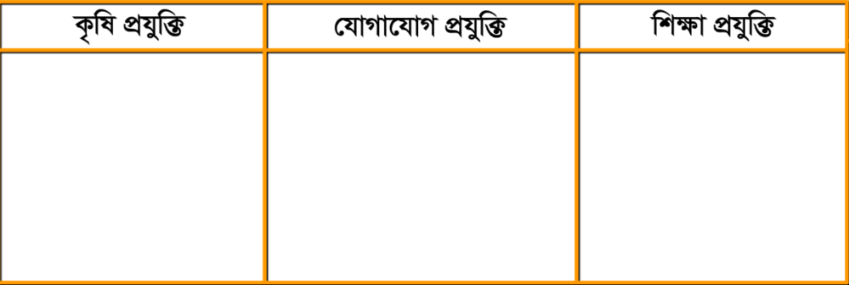
দলে কাজ
নিকট পরিবেশে তোমরা যে সকল প্রযুক্তির ব্যবহার দেখতে পাও- দলের সহপাঠীদের সাথে আলোচনা করে সে সকল প্রযুক্তির একটি তালিকা তৈরি কর।

Slide 16
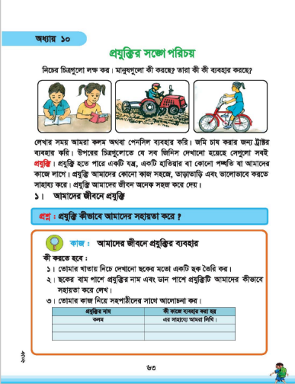
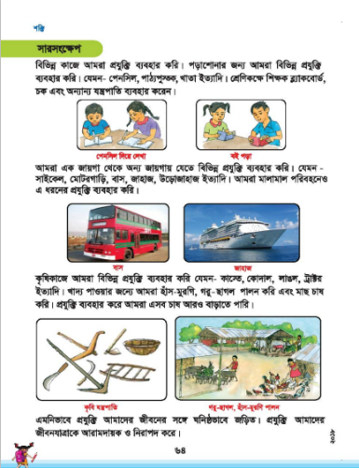
পাঠ্য বইয়ের সাথে সংযোগ স্থাপন
পাঠ্য বইয়ের নির্দিষ্ট অংশটুকু পড় এবং পরবর্তী মূল্যায়নের জন্য প্রস্তুত হও।

Slide 17
Israt Jahan Fardous, Rajapur,Jhalokathi
শূন্যস্থান পূরণ কর।
কৃষিকাজে
লাঙল একটি প্রযুক্তি যা ________________কাজে ব্যবহৃত হয়।
পাঠ্যপুস্তক একটি ___________প্রযুক্তি।
প্রযুক্তি আমাদের জীবনের সাথে______________জড়িত।
প্রযুক্তি আমাদের জীবন যাত্রাকে আরামদায়ক ও ___________করে।
শিক্ষা
ঘনিষ্ঠভাবে
নিরাপদ

Slide 18
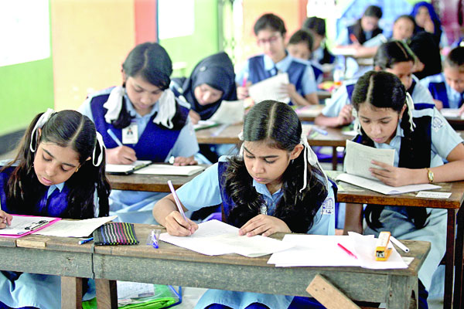
Israt Jahan Fardous, Rajapur,Jhalokathi
নিচের প্রশ্নগুলোর উত্তর দাও।
প্রযুক্তি কী?
লখাপড়ায় ব্যবহার কর এমন ৪টি প্রযুক্তির নাম লেখ।
কৃষিকাজে ব্যবহার কর এমন ৪টি প্রযুক্তির নাম লেখ।
যাতায়াতে ব্যবহার কর এমন ৪টি প্রযুক্তির নাম লেখ।

Slide 19
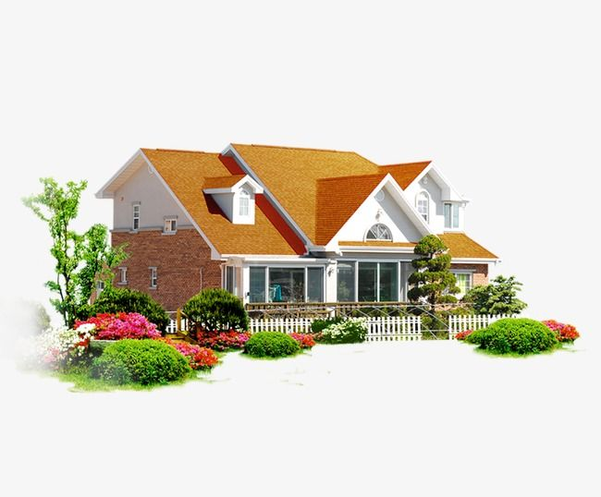
পরিকল্পিত কাজ
প্রযুক্তি আমাদের জীবনকে কীভাবে অনেক সহজ করে দিয়েছে?এ সম্পর্কে ৫টি বাক্য লেখ।

Slide 20
Israt Jahan Fardous, Rajapur,Jhalokathi
ধন্যবাদ

